Slide 1

BỘ THÔNG TIN VÀ TRUYỀN THÔNG
HỌC VIỆN CÔNG NGHỆ BƯU CHÍNH VIỄN THÔNG
CƠ SỞ TP. HỒ CHÍ MINH
BÁO CÁO
ĐỒ ÁN TỐT NGHIỆP ĐẠI HỌC
Đề tài:
XÂY DỰNG ỨNG DỤNG BÁN HÀNG THỜI TRANG TRÊN NỀN TẢNG ANDROID
GV hướng dẫn: ThS. HUỲNH TRUNG TRỤ
SV thực hiện : PHẠM THỊ THỦY
MSSV : N16DCCN159
Lớp : D16CQCP01
Hệ : Đại học chính quy

Slide 2
NỘI DUNG BÁO CÁO
Mục đích chọn đề tài
Các công cụ & công nghệ sử dụng
Phân tích thiết kế hệ thống
Demo
Kết quả và hướng phát triển

Slide 3
MỤC ĐÍCH CHỌN ĐỀ TÀI
Tìm hiểu các thành phần và quá trình xây dựng một ứng dụng trên nền tảng Android, học thêm các công nghệ mới
Xây dựng ứng dụng đẹp mắt, dễ dàng sử dụng
Phát triển ứng dụng có tính thực tiễn cao, có khả năng áp dụng vào thực tế
Cung cấp cho khách hàng một ứng dụng mua sắm thời trang trực tuyến và ứng dụng cho shop dễ dàng quản lý

Slide 4
II. CÁC CÔNG CỤ & CÔNG NGHỆ SỬ DỤNG
CÔNG CỤ
Android studio 4.0.1
SQL Server 2014
Visual studio 2015
Postman
2. Công nghệ
Ngôn ngữ: Kotlin, C#, XML, SQL
Mô hình MVC, MVVM, coroutine
Web API

Slide 5
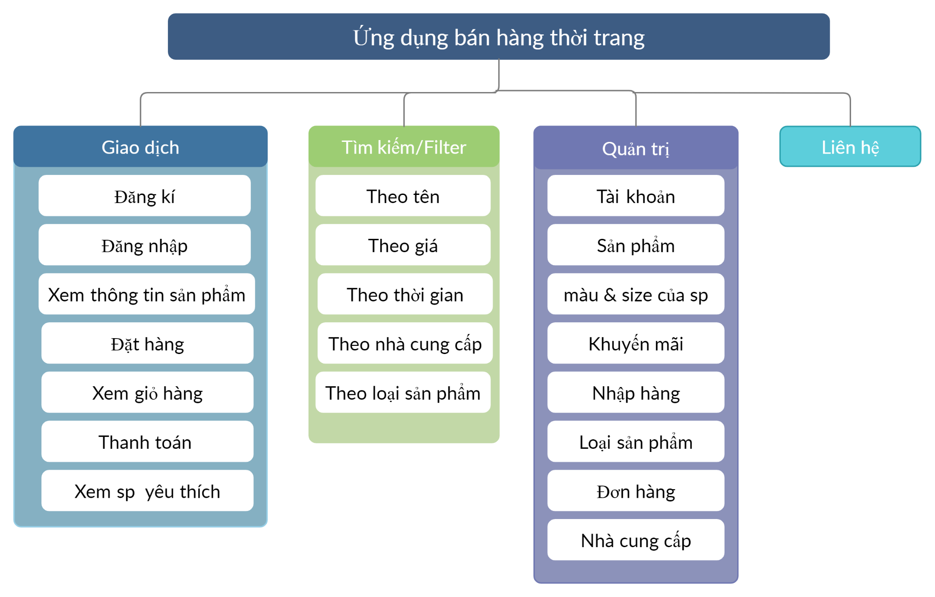
III. PHÂN TÍCH HỆ THỐNG
Lược đồ chức năng

Slide 6
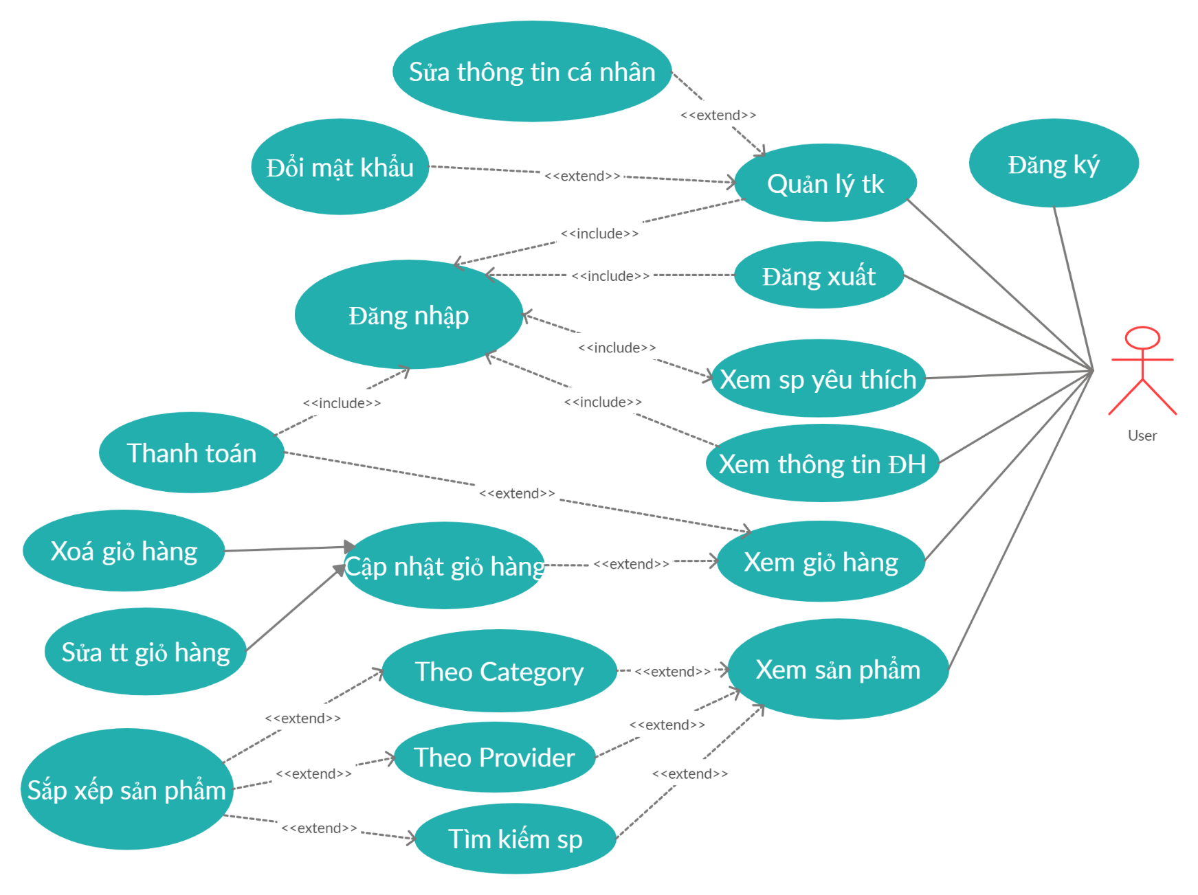
III. PHÂN TÍCH HỆ THỐNG
Mô hình thực thể liên kết ERD

Slide 7
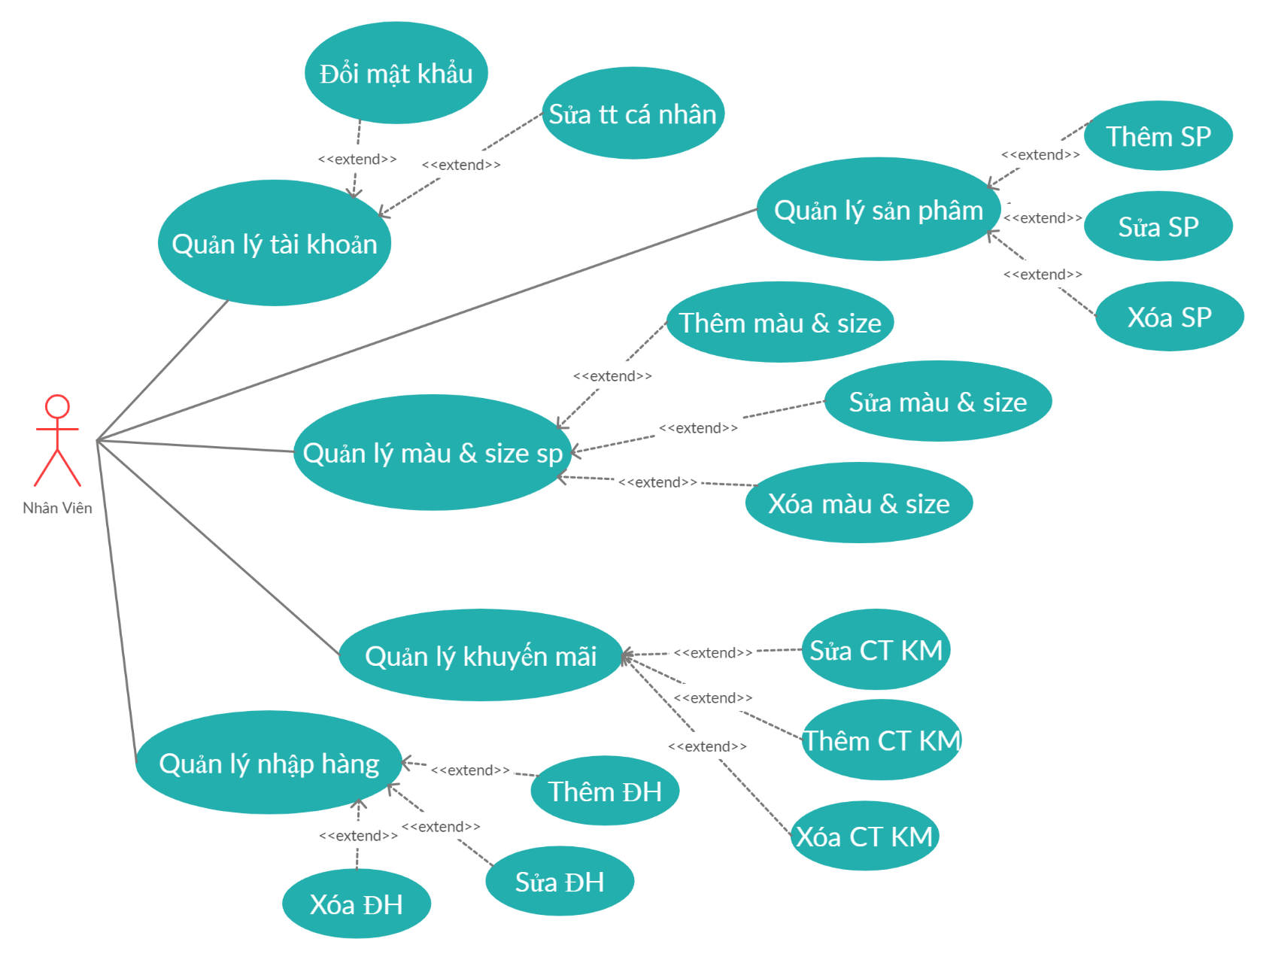
III. PHÂN TÍCH HỆ THỐNG
Mô hình thực thể liên kết ERD

Slide 8
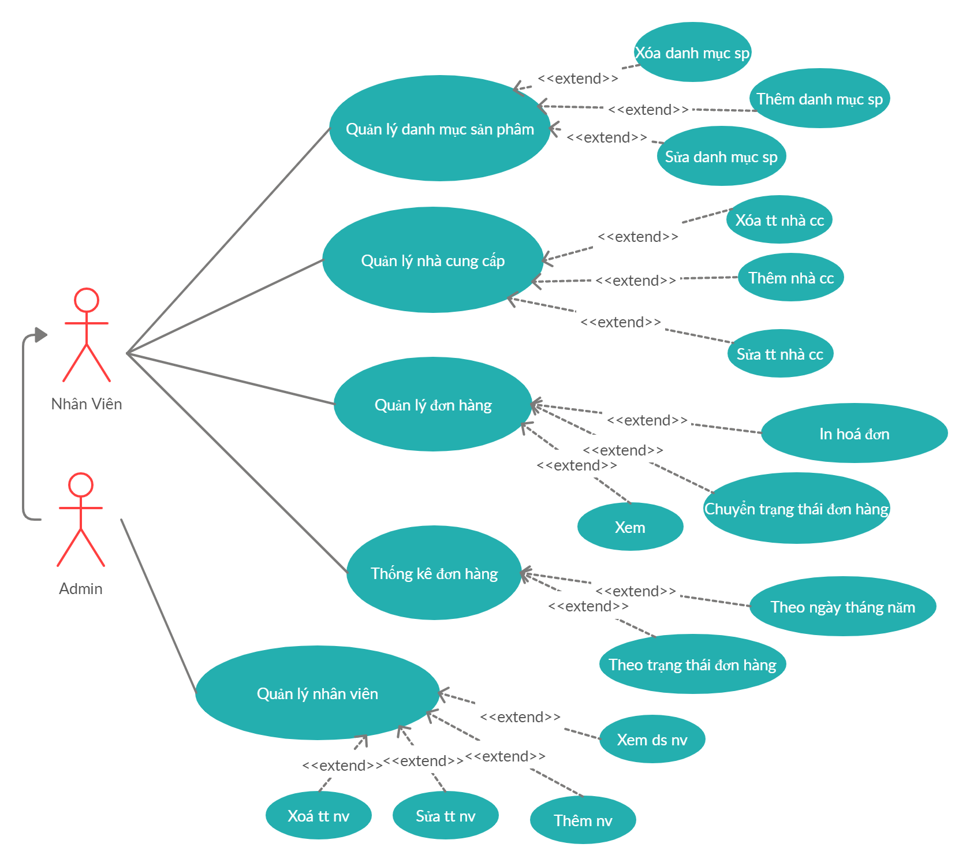
III. PHÂN TÍCH HỆ THỐNG
Mô hình thực thể liên kết ERD

Slide 9
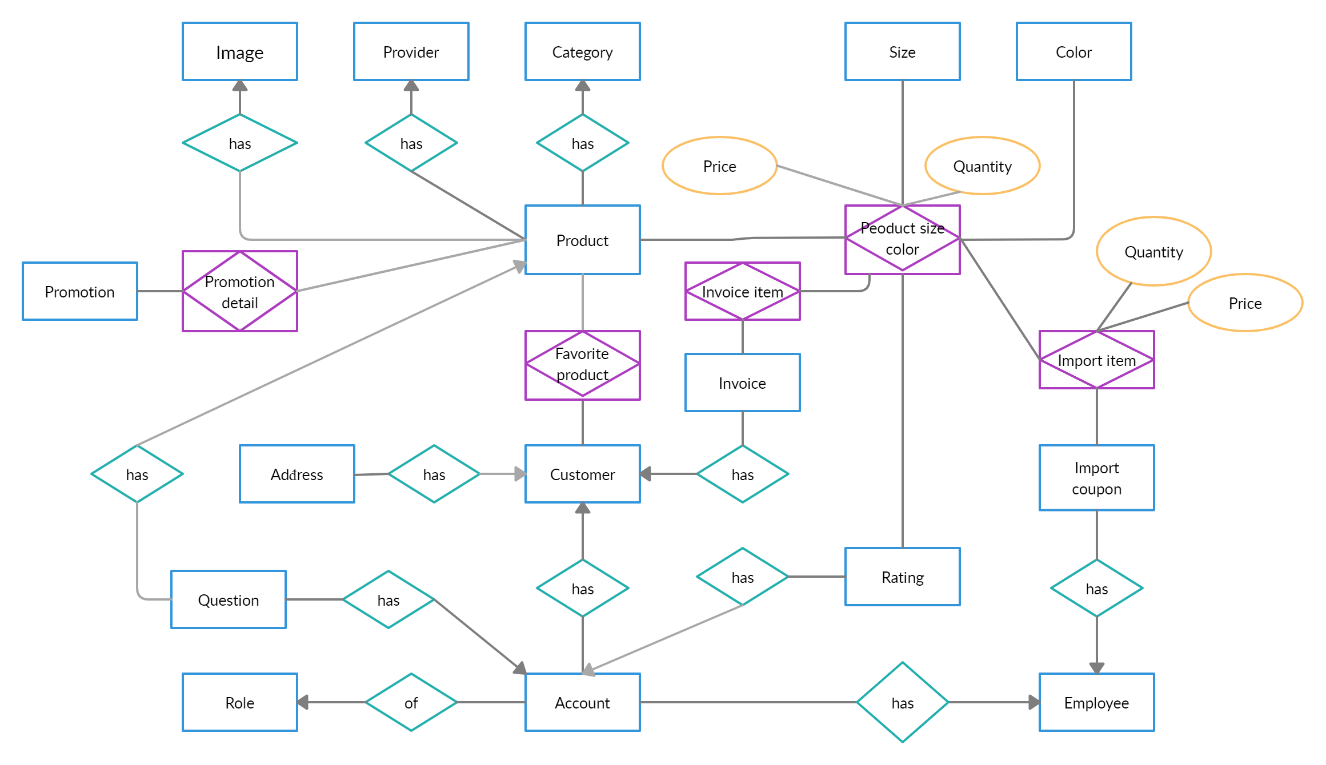
III. PHÂN TÍCH HỆ THỐNG
Mô hình thực thể liên kết ERD

Slide 10
III. PHÂN TÍCH HỆ THỐNG
Mô hình thực thể liên kết ERD

Slide 11

IV. DEMO

Slide 12

V. KẾT QUẢ & HƯỚNG PHÁT TRIỂN
Kết quả
Tiếp thu được nhiều kiến thức, công nghệ mới
Nâng cao các kỹ năng cần thiết
Đạt được các mục tiêu đặt ra ban đầu

Slide 13



V. KẾT QUẢ & HƯỚNG PHÁT TRIỂN
Hướng phát triển
Hoàn thiện các chức năng và hạn chế lỗi
Mở rộng hệ thống
Chạy thử nghiệm trên thực tế

Slide 14

CÂU HỎI

Slide 15
CẢM ƠN QUÝ THẦY CÔ ĐÃ THEO DÕI
CẢM ƠN QUÝ THẦY CÔ ĐÃ THEO DÕI

